Slide 1
Paripsykoterapian suuntauksia
PARIPSYKOTERAPIAN TÄYDENNYSKOULUTUS
2024

Slide 2
Ihmisenä oleminen ja myötätunto
”Ihmisenä oleminen on elämää jaetussa maailmassa; omaa elämää ohjaavia subjektejakin ollaan vain suhteissa muihin. Ihmisen perustavaan psykososiaalisuuteen kuuluu ymmärrys siitä, että toiset ovat itsen kaltaisia ajattelevia ja tuntevia olentoja. Lisäksi olemista määrittää eläytymisen taito eli kyky tavoittaa muiden kokemuksia muutenkin kuin verbaalisesti viestimällä.”
            Sanna Aulankoski, Aistiva ja tiedostava mieli

Slide 3
Integratiivinen paripsykoterapia
Paripsykoterapeutilla on tärkeää olla tietoa eri terapiasuuntauksista ja viitekehyksistä, jotta hän voi ymmärtää parisuhteen dynamiikkaa ja olla avuksi pareille.
Pariterapiassa tulee näkyväksi ja sitä kautta käsiteltäväksi molempien kasvuhistoriaan liittyviä asioita.

Slide 4
Integratiivinen pariterapia
Yhdistelee erilaisia tulokulmia.
Terapeutti työskentelee luovasti parin tarpeiden mukaan yhdistellen eri tapoja auttaa ja tutkia parin tilannetta.
Yleensä pariterapeutit toimivat integratiivisesti ihan luonnollisesti.
Pariterapiatilanne on sellainen, että usein tarvitaan monesta suunnasta tulevaa näkökulmaa.

Slide 5
Ongelmat näyttäytyvät kommunikaatio-ongelmina, mutta yleensä kyseessä on syvempi mielen prosessi.
Parit, jotka tulevat pariterapeutin vastaanotolle ovat usein olleet jo pitkään haavoittavassa, negatiivisessa kehässään – terapeutin on tärkeää kuunnella, seurata ja ymmärtää haavoittuvuuden kehää.

Slide 6
Terapeutin ensimmäinen tehtävä on saada kuva parin haavoittavasta vuorovaikutuskuvioista, ongelmista ja parin vahvuuksista, heidän kyvyistään ratkaista ongelmia.
Tutkitaan yhdessä sitä mitä merkityksiä parisuhteella ylipäätänsä on parille.

Slide 7
Integratiivinen pariterapeutti on kokonaisvaltaisesti läsnä, liittyy ja havainnoi. Terapeutti havainnoi myös omia tunteitaan sekä kehontuntemuksia mitä pari hänessä herättää.
Usein puolisot eivät kykene jakamaan haavoittuvuuttaan ja joutuvat siksi puolustusasemiin.
Terapeutti ottaa kantaakseen parin hankalaa vuorovaikutuskehää.

Slide 8
Terapeutti pyrkii tulkintojen sijaan reflektiiviseen, dialogiseen suhteeseen parin kanssa. Terapeutti on kriittinen omille tulkinnoilleen.
Uskomukset ohjaavat sekä paria, että terapeuttia.
Omat uskomukset parisuhteesta, vanhemmuudesta, avioliitosta, seksuaalisuudesta, avioerosta, uskottomuudesta vaikuttavat. Tätä kaikkea pariterapeutin on työstettävä ja kohdattava omat asenteensa ja ajatuksena yhä uudelleen.

Slide 9
Parisuhde on subjekti, pari on toimija ja paripsykoterapiassa pyritään löytämään parille välineitä ajatteluun, vuorovaikutukseen ja tunnemaailmaan parisuhteessa.
Pariterapiaprosessin aikana pyritään löytämään ymmärrys parin tilanteesta. Terapeutti tuo mukaan oman ymmärryksensä haavoittavan kehän helpottamiseksi.
Dialoginen suhde on kaiken työskentelyn ydin.

Slide 10
Hermeneuttinen kehä
Pariterapeutti ja pari hakee yhteistä ymmärrystä parin vaikeuksiin ja kehä muuttuu ja täsmentyy koko prosessin ajan.
Hermeneuttisen kehän ajatuksena on nostaa tietoiseksi tiedostamatonta ja ymmärtää sitä miten se on vaikuttanut tapoihin toimia.
Pari ja terapeutti kohtaavat, molemmat tuovat oman ymmärryksensä kehään – kohtaavat kehällä.

Slide 11
Hermeneuttinen kehä on spiraali.
Dialogi saa aikaan prosessin ja on yhteistyön ytimessä. Dialogi syntyy hetkessä, sitä ei voi suunnitella etukäteen.
Tavoitellaan avointa asennetta kaikkia kohtaan, samalla luodaan merkityksiä ja yhteyksiä, luovutaan vanhoista, tulkitaan uudella tavalla.

Slide 12
Paripsykoterapiassa liikutaan edestakaisin syvyys- ja horisontaalisella tasolla joustavasti tarpeen mukaan.
Yhdistellään teoriaa ja kokemuksia tarpeenmukaisesti – tavoitteena ymmärryksen lisääntyminen.

Slide 13
Pariterapiassa ydinkysymyksiä on miten pari on suhteessa toisiinsa.
Pariterapiassa on tärkeää, että terapeutti pystyy luomaan riittävän turvallisen tilan, jossa voi asioitaan ja omaa haavoittuvuuttaan työstää.

Slide 14
Kaikissa viitekehyksissä pariterapiassa korostuu dialogisuuden, yhteistyön , monitasoisuuden ja reflektiivisyyden vaatimus.
Liikutaan syvätasolla ja arjen vuorovaikutustasolla vaihdellen tilanteen mukaan. Terapeutti vie paria syvemmälle tarvittaessa.
Pariterapiassa systeemisyys korostuu, kun sukupolvien ja kulttuurin ym. Systeemit elävät parisuhteessa ja nousevat pintaan erityisesti ongelmatilanteissa.

Slide 15
Integratiivinen paripsykoterapia on aktiivista työskentelyä parisuhteen myönteisen ja turvallisen suhteen mahdollistamiseksi. Kielteisen kehän riittävä ymmärtäminen ja sitä kautta myönteisen kiintymyssuhteen mahdollistaminen.
Pariterapiassa muutokset tapahtuvat istunnoissa.

Slide 16
Psykodynaaminen eli psykoanalyyttinen pariterapia
Pariterapia pureutuu parin menneiden ihmissuhteiden vaikutukseen.
Ajatellaan, että varhaiset ihmissuhteet vaikuttavat siihen miten ollaan suhteessa toiseen ja myös siihen mitä odotuksia parisuhteeseen liittyy.
Menneet suhteet voivat tuoda painolastia nykyisiin suhteisiin.

Slide 17
Parhaimmillaan parisuhteessa voi jakaa turvallisesti monenlaisia mielensisältöjä turvallisesti. Iloja, suruja, epätoivoa, rakkautta, raivoa…
Kaksi ihmistä kohtaa toisensa syvästi ja intiimisti.
Jokaisen parin tapa olla suhteessa toisiinsa pohjautuu heidän kokemuksiinsa suhteessa olemisesta.

Slide 18
Parisuhteessa alkavat elää sukujen, perheiden ja yhteisöjen taakkasiirtymät. Vaietut ja työstämättömät kokemukset kuormittavat parisuhteita ja perheitä. Parisuhde on keskeinen lenkki sukupolvien ketjussa. Parhaassa tapauksessa puolisot pystyvät suhteessaan työstämään taakkasiirtymiä uudella tavalla ja ne muodostuvatkin suhteen voimavaraksi.

Slide 19
Projektiivinen identifikaatio on osa puolisoiden välistä kommunikaatiota.
Vauva suojautuu varhaisina kuukausinaan ahdistukselta. Kun äidin ja vauvan välillä ei ole rajoja, vauva selviytyäkseen projisoi tuhoavat impulssinsa äitiin ja itsen osana koettuun rintaan. Hyvässä tilanteessa äiti vastaanottaa lapsen viestin vastaan myötätunnolla, tarkastelee sitä ja muuntaa omalla ajattelullaan viestin lapselle, että oloa voi sietää.

Slide 20
Parisuhde tarjoaa samankaltaisia fyysisiä ja intiimejä elementtejä, kuten vauvaikäkin.
Parisuhteessa projektiivinen identifikaatio voi olla keino torjua todellisuutta, mutta se voi olla myös mahdollisuus kasvaa ja kehittyä parisuhteessa.

Slide 21
Container
Parisuhdeterapeutin tärkeä työkalu aina psykoterapiassa.
Container toimii parhaimmillaan elämysten ja tunteiden sulattamona äidin ja lapsen välillä. Sama tapahtuu terapeutin ja asiakkaan välillä sekä parin välisessä suhteessa.

Slide 22
Kahden ihmisen välisessä suhteessa container-sisällyttäminen on kasvun, kokemuksesta oppimisen ja ahdistuksen käsittelyn edellytys.
Molemmat kasvavat yhdessäolon seurauksena ihmisenä.- yhteinen kasvu edellyttää joustavuutta ja uuden ja vanhan yhdistelyä.
Parisuhteen vuorovaikutus voi olla kasvua tukahduttavaa tai psyykkistä, yhdessä parina kasvamista tukevaa.

Slide 23
John M. Gottmanin tutkimukseen perustuva pariterapia
Parisuhdetyyppejä on kolme:
1. Tasainen
2. Konflikteja välttelevä
3. Räjähdysherkkä
Toimivia parisuhteita yhdistää se, että positiivista tunnetilaa ja vuorovaikutusta on enemmän, kuin negatiivista.

Slide 24
Gottman korostaa sitä, että on panostettava positiivisuuteen ja sen lisäämiseen. On opeteltava elämään parisuhteessa sen ongelmista huolimatta ja kyettävä iloitsemaan hyvistä hetkistä.
Gottman suosittelee sijoittamaan emotionaaliselle pankkitilille parisuhteen rakkauspankkiin!

Slide 25
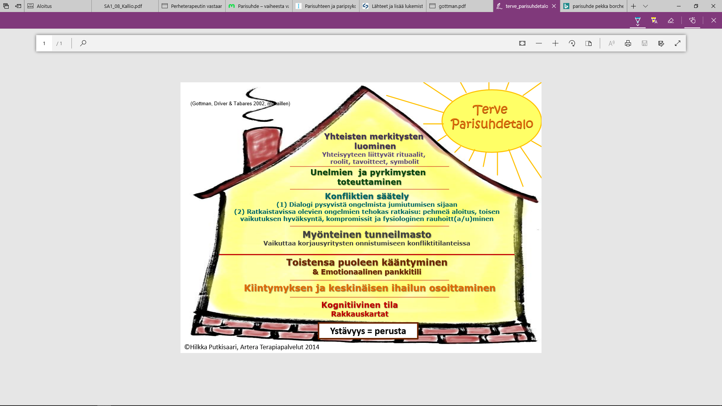

Slide 29
Parisuhteen ongelmien ratkomista edistää
Gottman:
ongelmien ratkaisu perustui pehmeään lähestymiseen, jossa nainen ilmaisi itseään ja mies antoi hänen vaikuttaa itseensä
onnistunut ratkaisemattomien ongelmien lähestyminen perustui niiden hyväksymiseen, niiistä puhumiseen, kompromissivalmiuteen, affektien vähentämiseen ja huumorin käyttöön

Slide 30
vaikeus ratkaista ongelmia perustuu attribuutio-virheeseen: “ongelma olet sinä ja sinun persoonallisuutesi”
ongelmien ratkaisu perustuu niiden näkemiseen kumpaakaan sinänsä liittymättöminä, keskusteltavina ja neuvoteltavina asioina
naiset ovat yleensä hyväksyvämpiä kuin miehet, siksi miesten myöntyminen on ongelmien käsittelyssä keskeistä

Slide 31
Gottmannin teorian mukaan toimivan parisuhteen ydin on ystävyys.
Ystävyyteen liittyy molemminpuolinen kunnioitus, yhteisen ajan vaaliminen, luottamus, huolenpito ja hellyys.
Tärkeintä on oma ja kumppanin fysiologinen rauhoittuminen ja positiivisen tunneilmaston luominen.
Tunteiden säätely ja vuorovaikutustaitojen opettelu keskeistä

Slide 32
Lähteet
Integratiivinen parispykoterapia; Vuokko Malinen (toim) 2013
Parisuhde kolmantena, psykoanalyyttisiä kirjoituksia paripsykoterapiasta, toim Sanna Aavaluoma, Anne Anttonen ja Jaana Lähteensuo

Slide 33
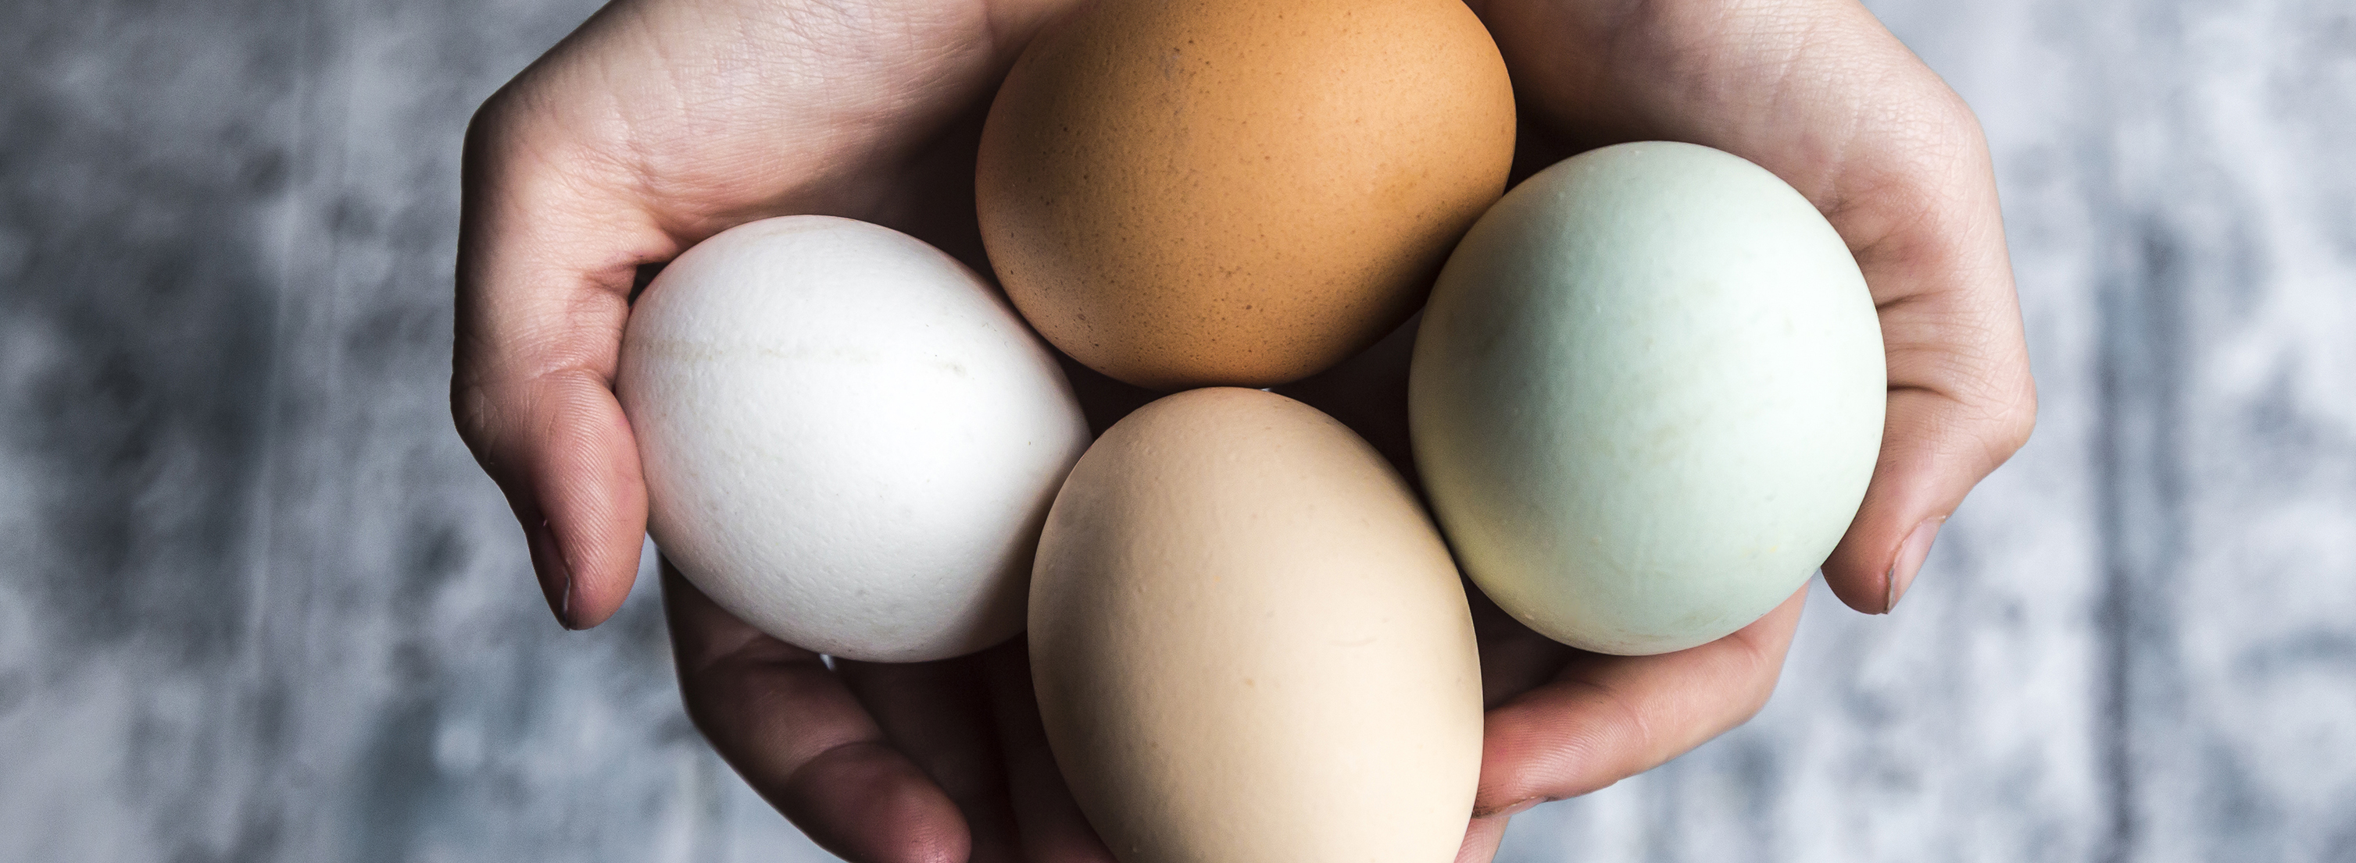
kiitos

